Slide 1


Slide 2
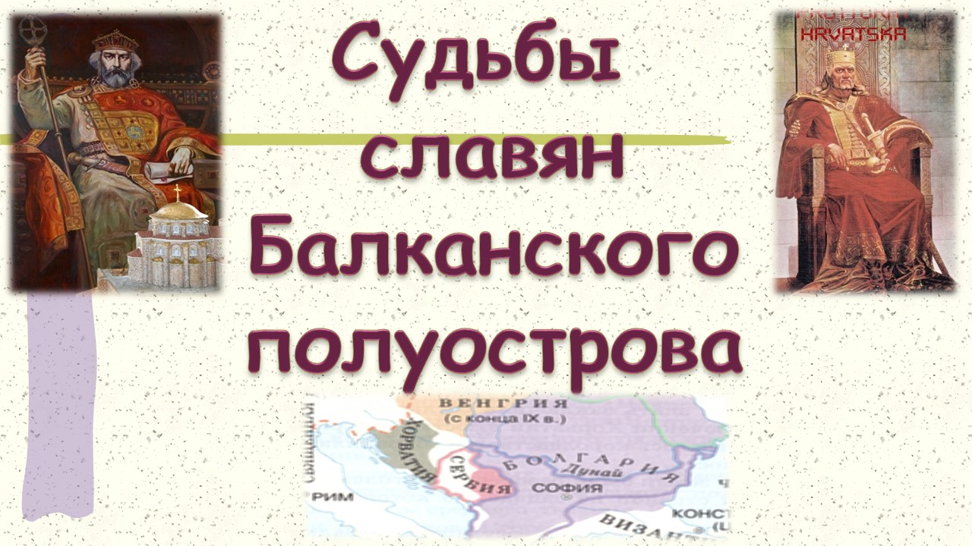

Slide 3
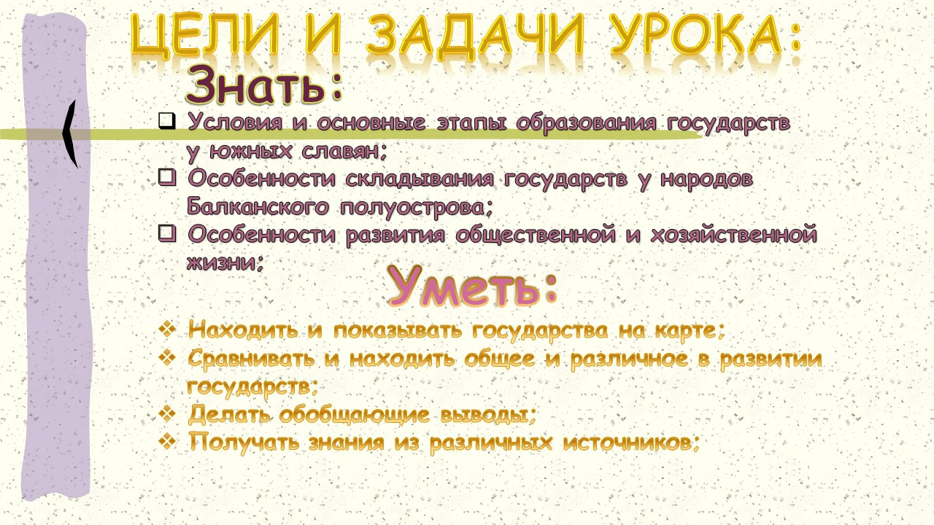

Slide 4
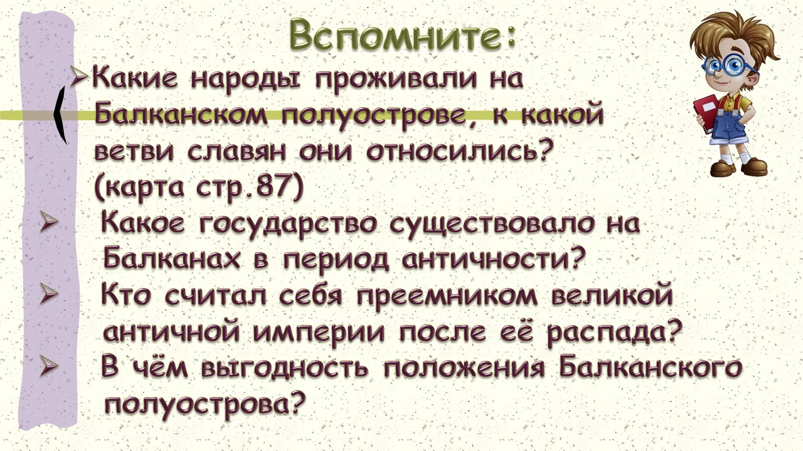

Slide 5


Slide 6
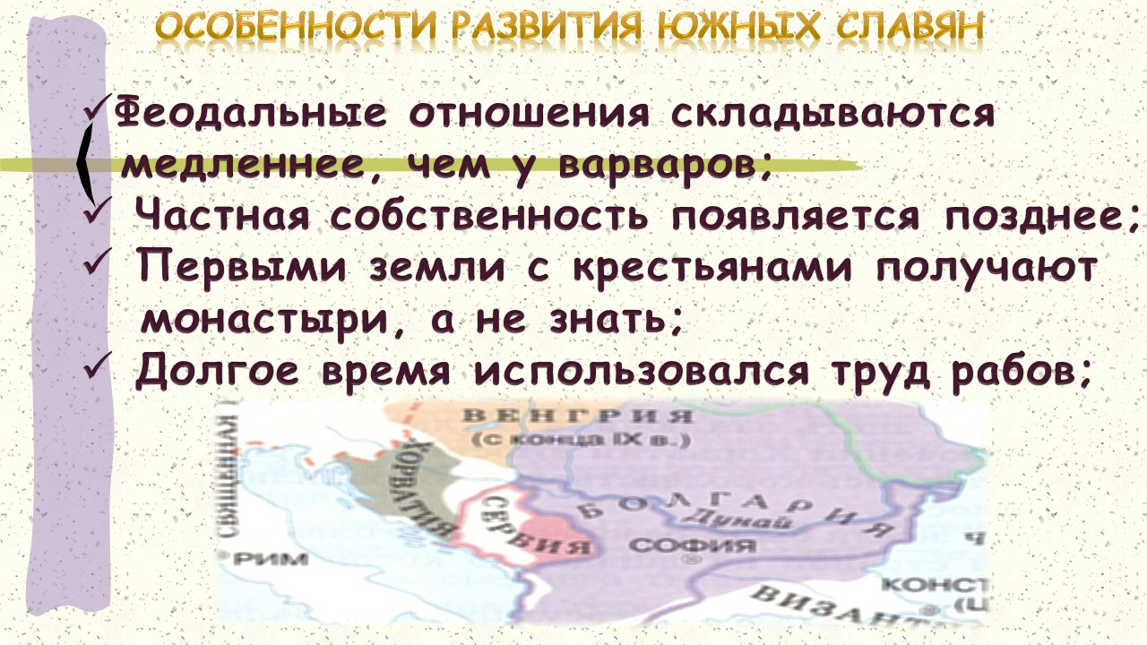

Slide 7


Slide 8
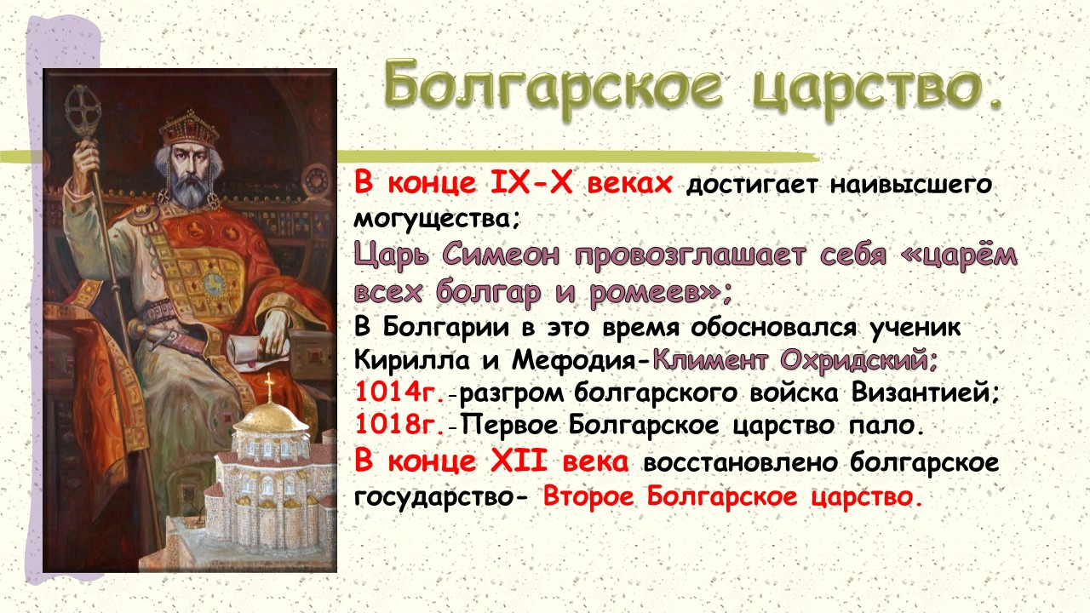

Slide 9

Проблемное задание!
Выяснить,
каковы особенности
развития:
I группа- Сербских государств,
II группа- Хорватского гос-ва.
Стр.106-108

Slide 10
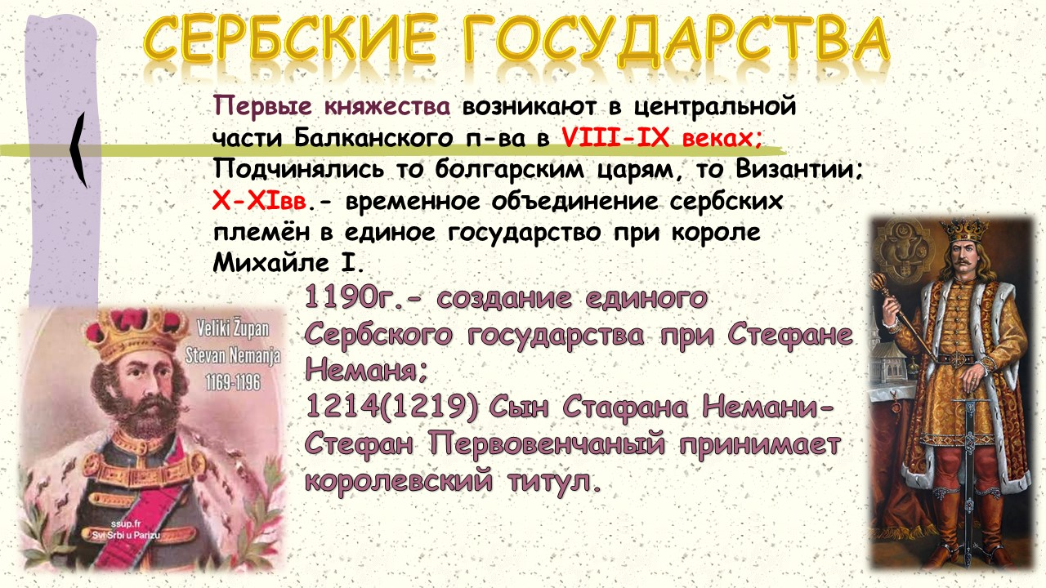

Slide 11
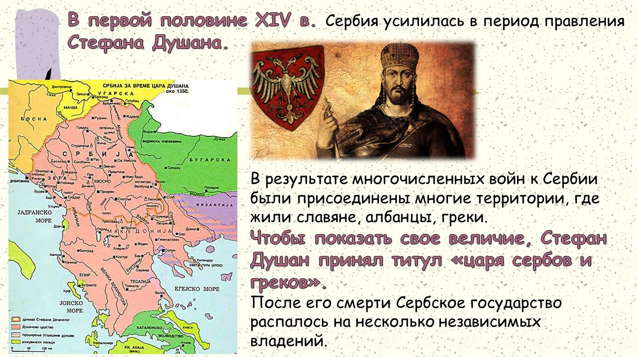

Slide 12
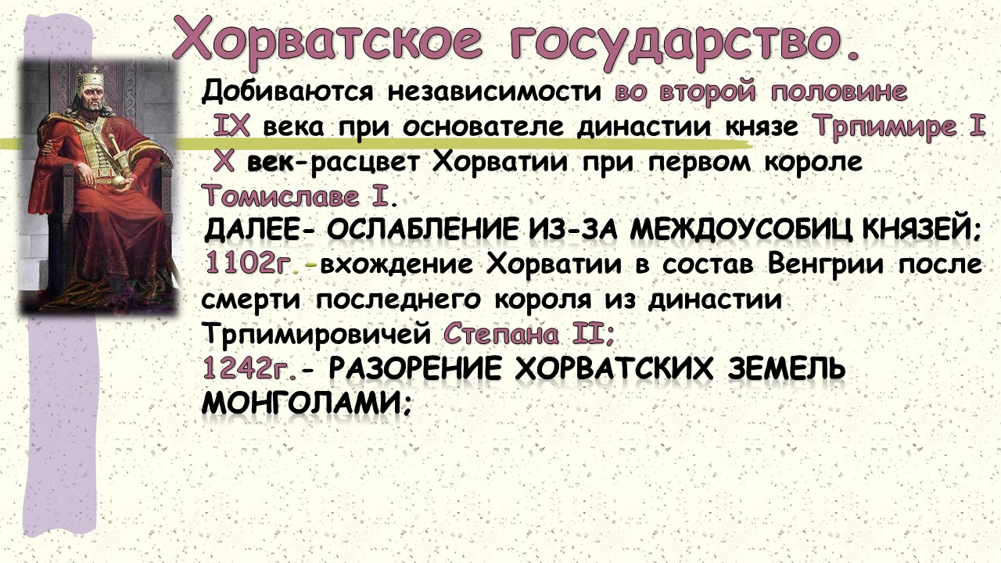

Slide 13
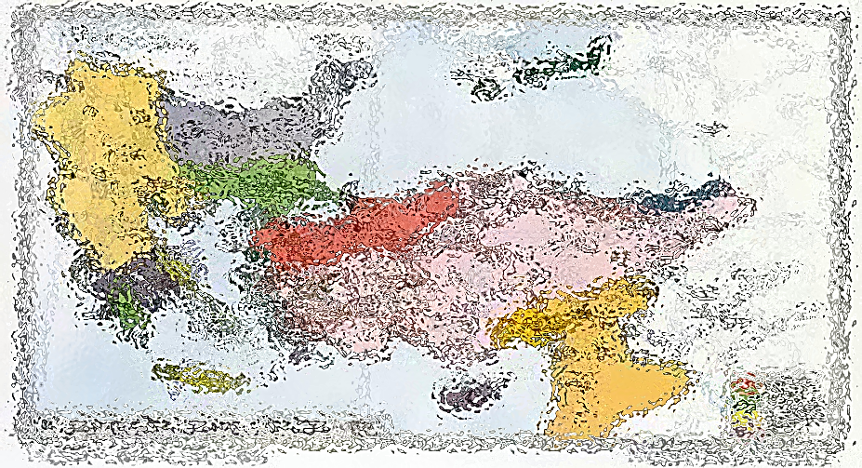

Каковы причины
успехов турок
в завоевании
государств
Балканского
полуострова?
Стр.108-109

Slide 14
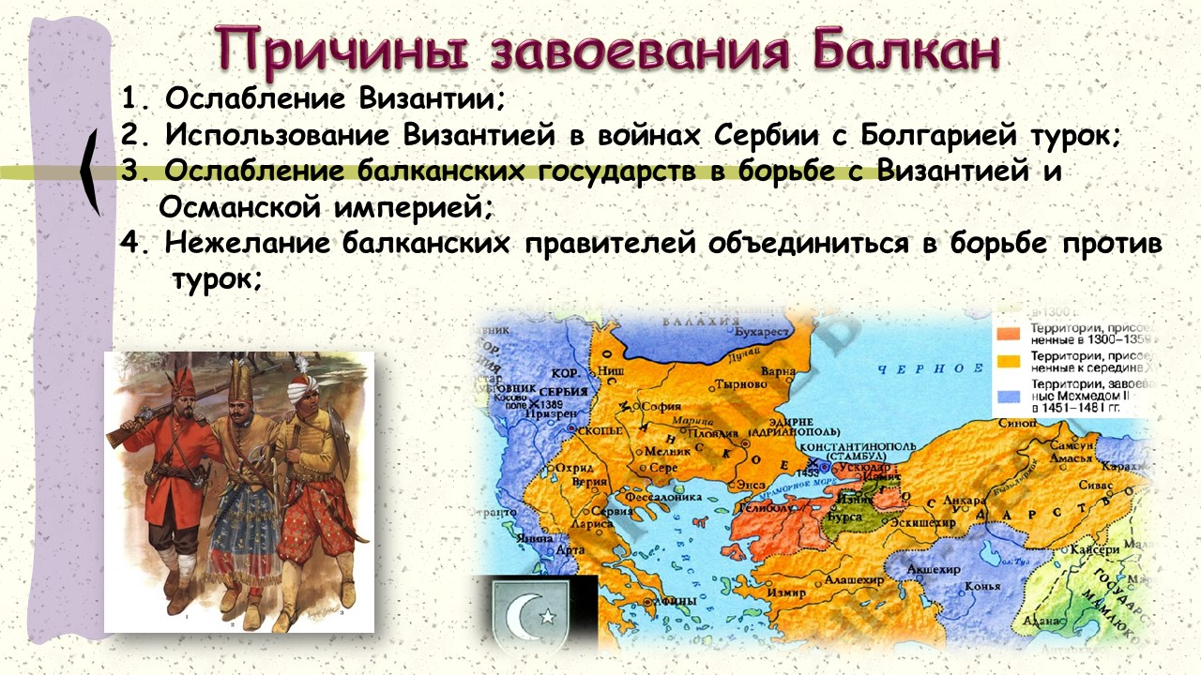

Slide 15
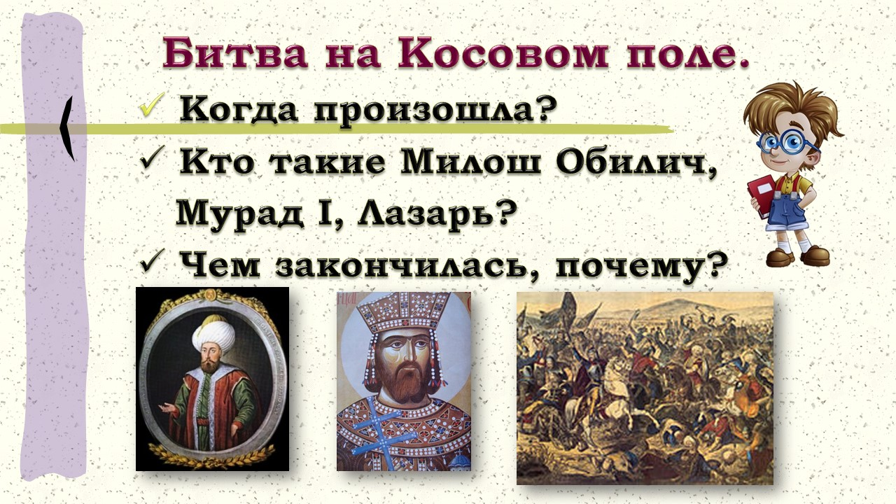

Slide 16
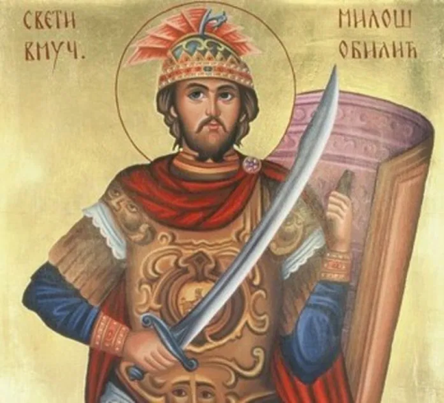
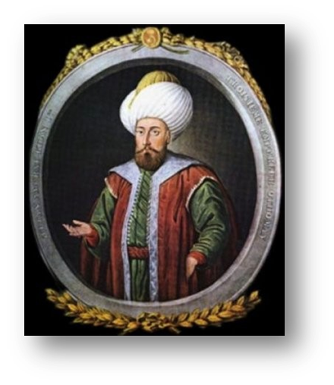
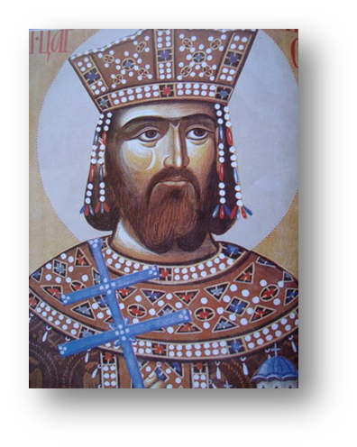
15 июня 1389г.- битва на Косовом поле между турецкой армией и объединенными силами сербов и боснийцев.
Легенды сообщают, что во время битвы на Косовом поле Милош Обилич пробрался к султану Мураду I и смертельно ранил его, после чего был зарублен охраной султана.
Султан Мурад I в битве на Косовом поле (1389), на юго-востоке Югославии, разбил сербскую армию и присоединил к Османской империи территорию Сербии вплоть до Дуная. Однако накануне битвы он был смертельно ранен Милошем Обиличем и к концу дня скончался. Но успел отдать приказ обезглавить сербского короля Лазаря, взятого в плен.
Свя­той Ла­зарь вос­пи­ты­вал­ся при дво­ре сербского ко­ро­ля Ду­ша­на. Он был на­зна­чен пра­ви­те­лем од­ной из серб­ских об­ла­стей. В 1371 го­ду свя­той Ла­зарь был про­воз­гла­шен ко­ро­лем всей Сер­бии. Он усми­рил со­сед­них кня­зей, стро­ил хра­мы, под­дер­жи­вал мо­на­сты­ри и бла­го­тво­ри­тель­ные учре­жде­ния.
В 1380 го­ду свя­той по­стро­ил мо­на­стырь Ро­ва­ни­цу. В те­че­ние 10 лет его прав­ле­ния Сер­бия на­хо­ди­лась в по­кое. Во вре­мя Ко­сов­ской бит­вы ра­не­ный ко­роль был взят в плен и 15 июня 1389 го­да был обезглален.

Slide 17
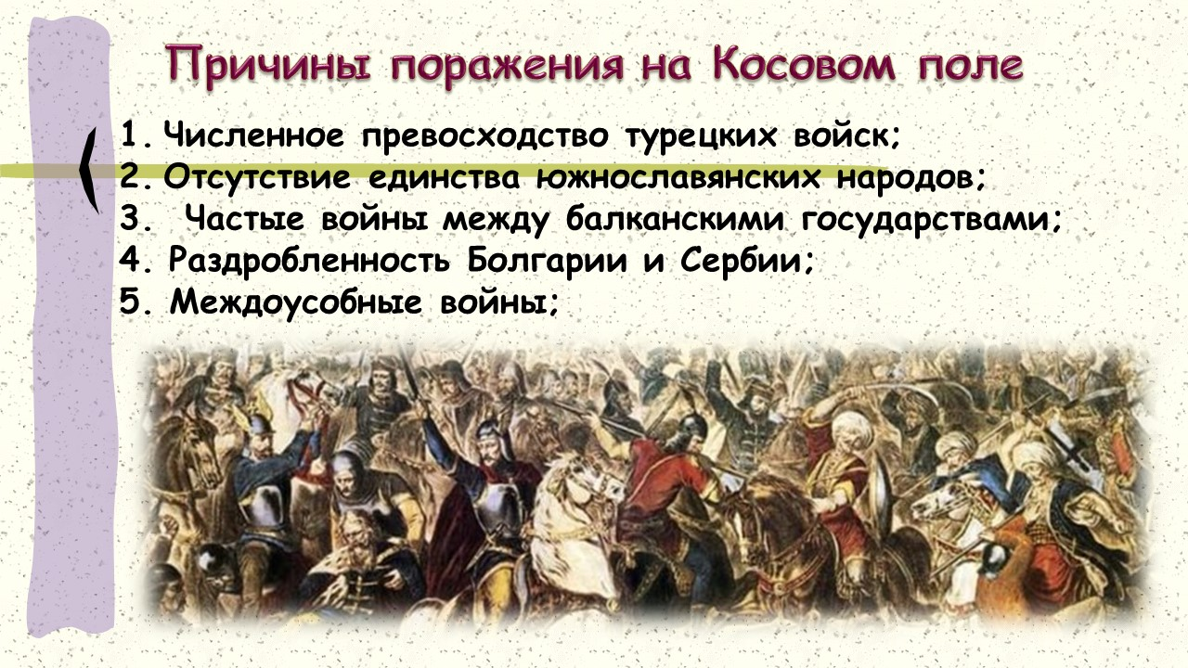

Slide 18
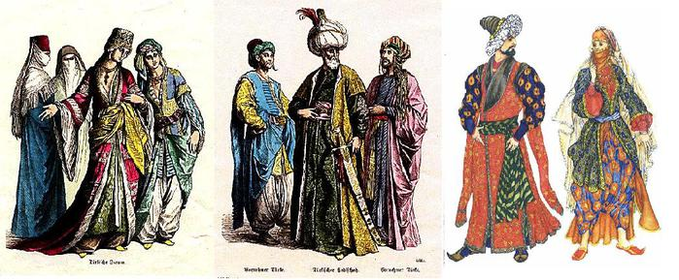
Проблемное задание!
Какие изменения произошли
в жизни народов Балканского
полуострова в результате
турецкого завоевания?
Стр.109-110

Slide 19
